Slide 1

Java09 – Streams. Асинхронность.
Файловая система
Курс Java. Коробецкая Анастасия Александровна

Slide 2
Не путаемся в потоках!
Stream API — потоки обработки данных, методы обработки элементов в коллекциях
I/O Streams — потоки ввода-вывода, доступ к данным во внешних ресурсах (файлах, консоли, сетевых соединениях и др.)
Threads — потоки выполнения, (псевдо)параллельное исполнение программы

Slide 3
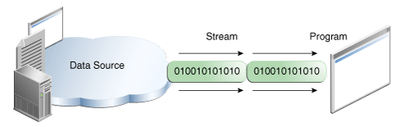
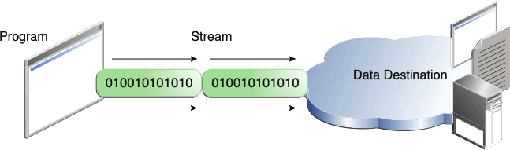
Потоки ввода-вывода
An I/O Stream represents an input source or an output destination.
Последовательность данных (байт) для чтения/записи

Slide 4
Подходы к работе с данными
IO
  потокоориентированный
  последовательное чтение/запись по байтам (группам байт для однотипных данных)
  нет кэширования
  нельзя одновременно читать и записывать в источник
  блокирующий (синхронный) доступ
NIO
  буфер-ориентированный, чтение с помощью каналов
  данные читаются порциями, помещамыми в буфер (по сути, кэш)
  в буфере данные можно читать в произвольном порядке
  возможно двунаправленное чтение и запись
  поддерживает неблокирующий (асинхронный) доступ
  селекторы для параллельного чтения/записи

Slide 5
Виды потоков
По типу ресурса
  системный (System.in, System.out, System.err)
  файловый (File...Stream)
  массив байт
По типу передаваемых данных
  байтовый
  символьный (Reader, Writer)
  форматированный текст
  примитивы
  объекты
По преобразованию данных
  обычные, без преобразований
  буфер (Buffered...)
  форматирование текста (PrintStream)
Потоки могут взаимодействовать с другими потоками, преобразуя данные в них. Чаще всего, более сложные потоки становятся обертками над байтовыми.
Object Stream
Buffer Stream
File Stream
По направлению передачи данных
  ввода (чтения) — InputStream
  вывода (записи) — OutputStream

Slide 6
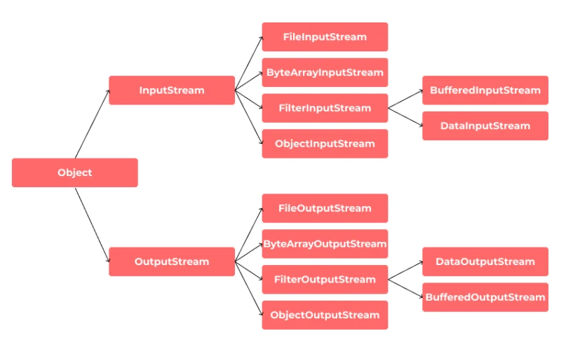
Виды потоков

Slide 7
OpenOptions
WRITE – Opens the file for write access.
APPEND – Appends the new data to the end of the file. This option is used with the WRITE or CREATE options.
TRUNCATE_EXISTING – Truncates the file to zero bytes. This option is used with the WRITE option.
CREATE_NEW – Creates a new file and throws an exception if the file already exists.
CREATE – Opens the file if it exists or creates a new file if it does not.
DELETE_ON_CLOSE – Deletes the file when the stream is closed. This option is useful for temporary files.
SPARSE – Hints that a newly created file will be sparse. This advanced option is honored on some file systems, such as NTFS, where large files with data "gaps" can be stored in a more efficient manner where those empty gaps do not consume disk space.
SYNC – Keeps the file (both content and metadata) synchronized with the underlying storage device.
DSYNC – Keeps the file content synchronized with the underlying storage device.

Slide 8
Каналы. Random Access File
Канал — двунаправленный (чтение и запись одновременно) доступ с произвольной позиции
  FileChannel — работа с файлами
  DatagramChannel — канал для работы по UDP-соединению
  SocketChannel — канал для работы по TCP-соединению
Можно создавать напрямую или из экземпляра RandomAccessFile

Slide 9
Буферизованный поток IO
Буферизованный поток читает данные в промежуточную область памяти.
Без буфера каждое чтение/запись из потока = отдельная операция передачи данных (например, дисковая операция записи в файл).
С буфером данные накапливаются и автоматически выгружаются порциями (когда буфер заполнен или при закрытии потока, или по команде flush).
Управление буфером автоматическое, не надо ничего делать вручную.

Slide 10
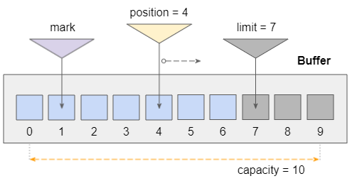
Буфер NIO
Контейнер с фиксированной емкостью для хранения примитивных данных
Аналогия — чашка (поток) и ложка (буфер)
0 <= mark <= position <= limit <= capacity
put(), get()

Slide 11
Задачи управления файлами и каталогами
создание
копирование
перемещение
удаление
переименование
поиск
получение метаданных

Slide 12
Что представляет из себя файловая система?

Slide 13
Файловые системы и пути
 | Windows | Unix
Файловая система | NTFS, FAT | EXT2, EXT3, EXT4, JFS, XFS, ...
Корневая директория (точка входа) | Диски C: D: … Z: | /
Текущий каталог | .\ | ./
Родительский каталог | ..\ | ../
Абсолютный путь | C:\Users\sally\statusReport | /home/sally/statusReport
Относительный путь | logs\1.log | logs/1.log
URI | file://<путь к файлу>
Ссылки (симлинки) | Указание на другой файл/директорию в системе, автоматически разрешаемое на уровне файловой системы

Slide 14
Класс Path
Абстрактный класс, своя реализация для разных ОС
Путь к файлу/каталогу/ссылке. Файл/каталог не обязан существовать, т. е. Path — это запись возможного пути, а не конкретный объект в файловой системе.
Создание с помощью static Paths.get()
  Path Paths.get(String first, String... more)
  Path Paths.get(URI uri)
Path p1 = Paths.get("/tmp/foo");
Path p2 = Paths.get(args[0]);
URI fileUri = URI.create("file://C:/Users/joe/FileTest.txt");
Path p3 = Paths.get(fileUri);
Или (то же самое)
  Path.of(String first, String... more)
Или (то же самое)
  FileSystems.getDefault().getPath(...);

Slide 15
Части пути
C:/Users/alice/Documents/Lecture01.docx
Части пути
Name parts
Имя файла
FileName
Корень
Root
/home/alice/documents/Lecture01.docx
0
1
2

Slide 16
Методы Path
String getFileName() | Имя последней части пути (файла или каталога)
Path getParent() | Родительская директория — путь без корня и файла (если есть, иначе null)
String getRoot() | Корневая директория (если есть, иначе null)
String getName (int index) | Имя части пути (подкаталога) с заданным номером, 0 — верхний уровень после корня. IllegalArgumentException
int getNameCount() | Количество частей в пути, не считая корня
String subpath(int start, int end) | Подпуть от и до заданного индекса, кроме корня. IllegalArgumentException
String toString() | Исходный путь, возможно, с минимальными упрощениями
URI toUri() | Преобразование в URI (file://...)

Slide 17
Преобразования путей
Path toAbsolutePath()
  Возвращает абсолютный путь из относительного (добавляет префикс текущего каталога).
Path toRealPath(LinkOption... options) throws IOException
  Возвращает полный путь к конкретному файлу, очищеннй от избыточности. Только для существующих файлов! Иначе IOException
Path resolve(Path subpath)
  Возвращает путь относительно текущего. Если subpath абсолютный, то просто вернет его.
Path relativize(Path other)
  Находит относительный путь subpath от текущего (если необходимо, через ../). Работает корректно, если оба пути относительные.

Slide 18
Сравнения путей
equals(Object obj)
Вернет true, если obj является Path в такой же файловой системе и содержит такой же корень и части пути
boolean Files.isSameFile(Path p1, Path p2)
Вернет true если пути ведут к одному файлу/каталогу (даже если записаны по-разному)
boolean startsWith(Path|String other)
boolean endsWith(Path|String other)
Путь начинается/заканчивается другим путем.
int Comparable.compareTo(Path other)
Сравнение путей в лексикографическом порядке (по алфавиту)

Slide 19
Проверка существования
Files.exists(Path)
Files.notExists(Path)
  Проверка, что файл существует/не существует. Если проверку выполнить не удалось (например, нет прав доступа), то оба метода возвращают false.
!Files.exists(path) !== Files.notExists(path)
isReadable(Path)
isWritable(Path)
isExecutable(Path)
  Проверка прав доступа к файлу.

Slide 20
Класс FileSystem
FileSystem FileSystems.getDefault()
FileSystem FileSystems.getFileSystem(URI uri)
Возвращает описание файловой системы:
getSeparator()
/ или \ используется в пути
Iterable<FileStore> getFileStores()
Все физические носители данных.
Iterable<Path> getRootDirectories()
Корневые директории (/ или локальные диски).

Slide 21
Проверка свойств файла
size(Path) // in bytes
isDirectory(Path, LinkOption)
isRegularFile(Path, LinkOption...)
isSymbolicLink(Path)
isHidden(Path)
getLastModifiedTime(Path, LinkOption...)
setLastModifiedTime(Path, FileTime)
getOwner(Path, LinkOption...)
setOwner(Path, UserPrincipal)

Slide 22
File Attributes
readAttributes(Path, String|Class<A>, LinkOption…)
Если нужно проверить одновременно разные свойства файла, эффективнее получить их все сразу, т. к. проверка свойств по отдельности — множество операций с файловой системой.
Для разных файловых систем и набор атрибутов будет разным (второй параметр):
  BasicFileAttributeView – общие для всех
  DosFileAttributeView – DOS/Windows (readonly, hidden, system, archive)
  PosixFileAttributeView – UNIX (file owner, group owner, access permissions).
  FileOwnerAttributeView – владелец
  AclFileAttributeView – reading or updating a file's Access Control Lists (ACL).
  UserDefinedFileAttributeView – пользовательские атрибуты, но может не поддерживаться некоторыми ОС.

Slide 23
Удаление
Files.delete(Path) throws IOException
Files.deleteIfExists(Path) throws IOException
Если хватает прав, можно удалить файл или пустой каталог.
По ссылке удаляется сама ссылка, а не куда она ведет.
try {
Files.delete(path);
} catch (NoSuchFileException x) {
System.err.format("%s: no such file or directory\n", path);
} catch (DirectoryNotEmptyException x) {
System.err.format("%s not empty\n", path);
} catch (IOException x) {
System.err.println(x);
}

Slide 24
Копирование/перемещение
Path Files.copy(Path source, Path target, CopyOption... options) throws IOException
Path Files.move(Path source, Path target, CopyOption... options) throws IOException
StandardCopyOption:
  REPLACE_EXISTING
  COPY_ATTRIBUTES
  NOFOLLOW_LINKS
  ATOMIC_MOVE
Файлы копируются целиком. Если не указана REPLACE_EXISTING, а файл уже существует, будет выброшено FileAlreadyExistsException.
Можно копировать только пустые каталоги. Переместить можно и не пустой каталог, если это не требует физического перемещения файлов. Иначе DirectoryNotEmptyException.
В целевом пути может быть другое имя файла => переименование.

Slide 25
Создание
createFile(Path, FileAttribute<?>)
createTempFile(String, String, FileAttribute<?>)
createDirectory(Path, FileAttribute<?>)
createTempDirectory(String, FileAttribute<?>…)
  Файл/каталог создается пустым.
  Если уже существует, выбросит исключение
createSymbolicLink(Path, Path, FileAttribute<?>)
  Создает символическую ссылку на файл/каталог.

Slide 26
Обход дерева каталогов
Интерфейс FileVisitor и абстрактный класс SimpleFileVisitor
  preVisitDirectory
  postVisitDirectory
  visitFile
  visitFileFailed
Порядок обхода подкаталогов/файлов в каталоге не гарантируется.
Можно в любой момент прервать обход (например, нашли нужный файл), вернув FileVisitResult.TERMINATE.
Чтобы продолжить возвращаем CONTINUE.
Чтобы пропустить папку SKIP_SUBTREE.
Чтобы пропустить остальные подкаталоги в текущем — SKIP_SIBLINGS.

Slide 27
Поиск файлов
FileSystem fs = …;
PathMatcher matcher = fs.getPathMatcher(syntax + ":" + pattern);
if (matcher.matches(filename)) {
...
}
Для большинства ОС поддерживается syntax:
  glob
  regex

Slide 28
Glob
Формат шаблонов для поиска файлов. Гораздо проще RegEx (есть методы и для glob, и для regex).
* - любая последовательность символов, включая пустую, в пределах части пути.
** - аналогично *, но без учета разбивки пути на части.
? - ровно один любой символ
{} - любой путь из перечисленных через запятую: {temp*,tmp*,*.tmp} *.{htm,html,pdf}
[] - любой символ из диапазона: [aeiou] [0-9] [A-Z] [a-z,A-Z]
Спецсимволы и *, ? экранируются \: \\ \?.
Внутри [] не требуется экранирование.

Slide 29
Класс File
Устаревший!
Это не сам файл, а метаинформация о нем (путь, атрибуты, размер и т. д.)
Содержит методы, аналогичные java.nio.Files и java.nio.Path
Таблица с сопоставлением методов:
https://docs.oracle.com/javase/tutorial/essential/io/legacy.html

Slide 30
Асинхронный доступ
Асинхронность – неблокирующие операции, т.е. продолжаем выполнять текущий код без ожидания результата вызванной функции.
Асинхронность – цель, многопоточность - способ.
Бывает асинхронность без многопоточности.
Коллбеки – функции (лямбды), которые передаем для отложенного выполнения.
Чаще всего используется для выполнения "медленных" задач чтения и записи.

Slide 31
AsynchronousFileChannel
Асинхронные версии read и write, возвращают Future<>
У асинхронного файлового канала нет текущей позиции в файле — позиция файла указывается каждому методу read() и write(), который инициирует асинхронные операции.
Можно:
  а) читать/писать в фоне
  б) одновременно читать с нескольких файлов/с нескольких точек в одном файле
В остальном аналогично синхронному чтению через буфер.

Slide 32
CompletableFuture
Наиболее популярный класс для выполнения асинхронных задач. Реализует Future<>.
supplyAsync() — для асинхронного выполнения задачи, возвращающей результат.
thenApply() — для обработки результата CompletableFuture и возвращает новый CompletableFuture с преобразованным результатом.
thenRun() — выполняет указанное действие после завершения CompletableFuture, не используя его результат. Это хорошо подходит для логирования или освобождения ресурсов.
thenCompose() — для объединения двух зависимых задач: когда первая задача завершится, thenCompose() запускает следующую задачу, используя результат первой.
thenCombine() — для объединения результатов двух независимых задач: запускает обе задачи параллельно и комбинирует их результаты, когда обе задачи завершены.

Slide 33
@Async в Spring
Аннотация @Async отмечает, что метод вызывается асинхронно.
Метод может принимать любые параметры, но должен быть void или возвращать Future<> или CompletableFuture<>
У самого приложения или его конфигурации прописать @EnableAsync

